Slide 1
Проектная деятельность на уроках музыки.
Подготовила: Андрушко Е.А. - учитель музыки
Санкт-Петербурга

Slide 2
Проектная деятельность на уроках музыки.
Работа учителя музыки нацелена на развитие творческих способностей обучающихся путем поиска эффективных приемов и методов обучения, сочетает в себе педагогическую импровизацию, которая создаётся способностью быстро и правильно оценивать ситуацию и оперативно находить решение.
Проектная деятельность на уроках музыки является одним из важных приоритетов современного образования. Музыкальное воспитание рассматривается как «процесс передачи опыта музыкальной деятельности новому поколению», фактором которого должно стать – приобщение к музыкальной культуре общества.

Slide 3
Проектная методика обучения музыке в средней школе.
Современный урок музыки созвучен диапазону времени, в нём гармонично сочетаются задачи образовательной системы и специфика воспитания музыкой. Программа Е. Д. Критской и Г. П.Сергеевой предлагает тематическое планирование уроков музыки, которое позволяет использовать проектно – исследовательскую деятельность. Проект - это специально организованный учителем и самостоятельно выполняемый обучающимися комплекс действий, завершающихся созданием творческого продукта. Проект ценен тем, что в ходе его выполнения, школьники учатся самостоятельно приобретать знания, получать опыт познавательной, учебной и исследовательской деятельности. Проектная методика характеризуется высокой коммуникативностью и предполагает выражение обучающимися своих собственных мнений, чувств, активное включение в реальную деятельность, принятие личной ответственности за продвижение в обучении.

Slide 4
ГЛАВНЫЕ ЦЕЛИ ВЕДЕНИЯ МЕТОДА ПРОЕКТОВ В ПРАКТИКУ ПРЕПОДАВАНИЯ МУЗЫКИ:
показать умения отдельного ученика или группы учеников использовать приобретенный в школе исследовательский опыт;
реализовать свой интерес к предмету исследования, приумножить знания о нем;
продемонстрировать уровень обученности и знаний в области музыки;
подняться на более высокую ступень, образованности, развития, социальной зрелости.

Slide 5
Отличительные черты проектной методики.
тематика музыкального проекта должна быть актуальной;
проблема, предлагаемая ученикам, формулируется так, чтобы ориентировать учеников на привлечение фактов из смежных областей знаний и разнообразных источников информации;
необходимо вовлечь в работу всех обучающихся класса, предложив каждому задания с учетом уровня его музыкальных компетенций.

Slide 6
Рекомендации по выполнению проектных работ в области "Музыки".
поскольку проектная работа дает возможность обучающимся выражать собственные идеи, важно не слишком явно контролировать и регламентировать школьников, желательно поощрять их самостоятельность;
должен быть четкий план выполнения проектных работ. В процессе выполнения проектных заданий можно вводить и некоторый дополнительный материал.
большинство проектов может выполняться отдельными обучающимися, но проект будет максимально творческим, если он выполняется в группах. Некоторые проекты выполняются самостоятельно дома, на некоторые из проектных заданий затрачивается часть урока, на другие - целый урок.

Slide 7
Схема проекта.
1 Подготовка к проекту.
2. Организация участников проекта.
3. Выполнение проекта.
4. Презентация проекта.
5. Подведение итогов проектной работы.
Преподавателю в рамках проекта отводится роль разработчика, координатора, эксперта, консультанта. Метод проектов становится "интегрированным" компонентом целиком разработанной и структурированной системы образования.

Slide 8
Методологические характеристики:
Проблема – вопрос или комплекс вопросов.
Актуальность – почему важно изучать этот вопрос именно сейчас, сегодня, в настоящее время.
Цель – запланированный результат.
Задачи – что нужно сделать, чтобы цель была достигнута.
Методы – как решать задачи, проводить исследование.
Гипотеза – предположение, требующее доказательств.
Теоретические основания – теории, в рамках которых проводится исследование.
Объект – что исследуется.
Предмет – как, в каком аспекте исследуется объект.

Slide 9
Параметры внешней оценки проекта:
значимость и актуальность темы;
корректность используемых методов;
активность каждого участника проекта;
коллективный характер принимаемых решений;
характер общения и взаимопомощи;
глубина проникновения в проблему, привлечение знаний из других областей;
эстетика оформления результатов;
умение отвечать на вопросы оппонентов.

Slide 10
Работы рецензируются по следующим критериям:
Актуальность поставленной цели.
Новизна решаемой задачи.
Оригинальность методов решения задачи, исследования.
Новизна полученных результатов.
Уровень проработанности исследования.
Изложение доклада и эрудированность автора.
Оформление работы.

Slide 11
Виды проектов в области изучения предмета «Музыка».
Ролевые проекты, (инсценировка детских песен, разыгрывание фрагментов биографии композиторов и.т.д.)
Информативно-исследовательские проекты, например, «Изучение биографии композитора», «Как создавалось (конкретное) произведение».
Сценарные проекты - сценарий внеклассного музыкального мероприятия для школы или отдельного класса.
Творческие проекты – музыкальные спектакли, концерты.
Информационные проекты – музыкальные стенгазеты, материалы для стендов, публичное выступление с сообщением. Практико-ориентированные проекты, например, создание музыкальной игры и её описание и т.д.
Монопроекты - отдельный проект любого типа, класса, масштаба.
Межпредметные проекты (используется в качестве дополнения к урочной деятельности)

Slide 12
ГОСУДАРСТВЕННОЕ БЮДЖЕТНОЕ
ОБЩЕОБРАЗОВАТЕЛЬНОЕ УЧРЕЖДЕНИЕ
СРЕДНЯЯ ОБШЕОБРАЗОВАТЕЛЬНАЯ ШКОЛА №
Невского района Санкт-Петербурга
Номинация «История создания одного шедевра»
Подноминация «Секреты хитов»
Музыки тайная власть,
«Секрет «Свадебного марша»
Феликса Мендельсона»
Потеряйко Ярослава Александровна, 7 класс
Андрушко Елена Александровна - руководитель
Санкт-Петербург
2023г.

Slide 13
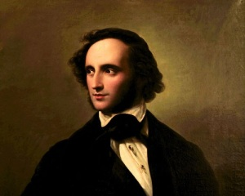
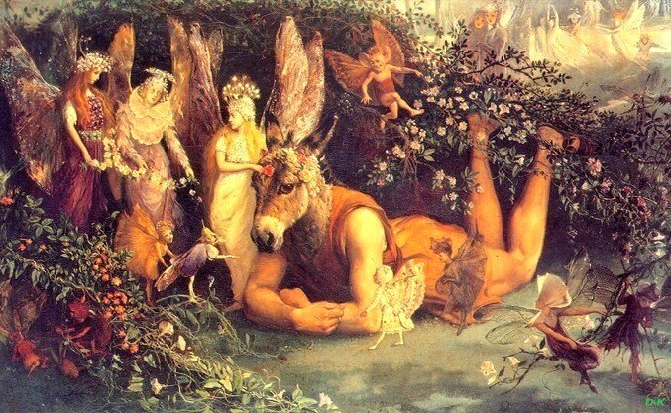
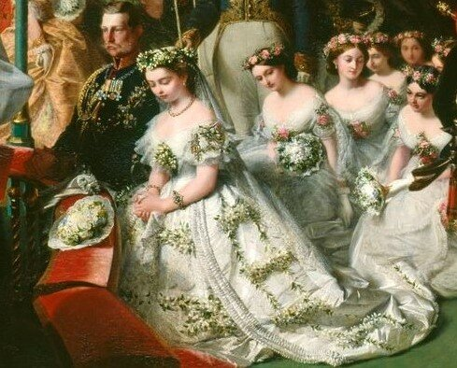

Slide 14
ГОСУДАРСТВЕННОЕ БЮДЖЕТНОЕ
ОБЩЕОБРАЗОВАТЕЛЬНОЕ УЧРЕЖДЕНИЕ
СРЕДНЯЯ ОБШЕОБРАЗОВАТЕЛЬНАЯ ШКОЛА №
Невского района Санкт-Петербурга
Номинация «История создания одного шедевра»
Подноминация «Секреты хитов»
«Город золотой»
Волкова Виктория Андреевна, 7 класс
Андрушко Елена Александровна - руководитель
Санкт-Петербург
2023г.

Slide 15
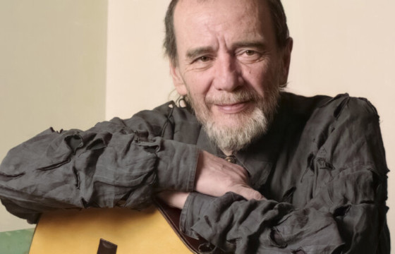
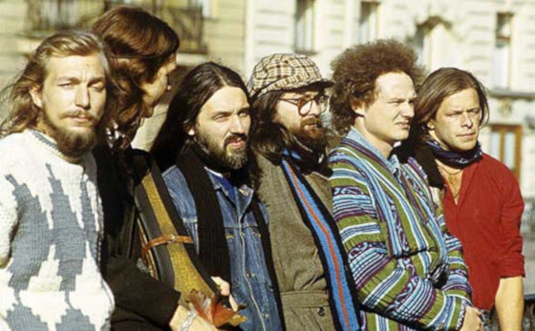
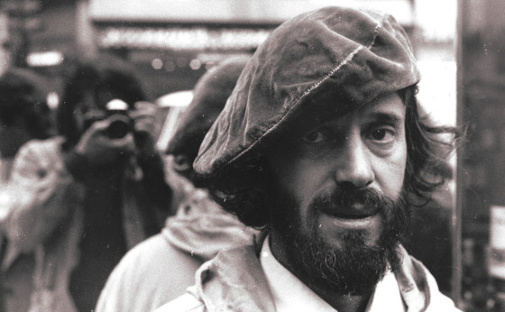
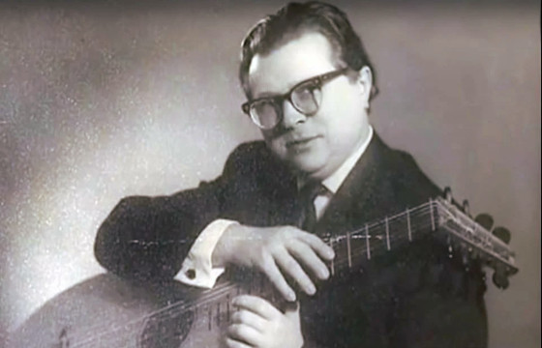

Slide 16
ГОСУДАРСТВЕННОЕ БЮДЖЕТНОЕ
ОБЩЕОБРАЗОВАТЕЛЬНОЕ УЧРЕЖДЕНИЕ
СРЕДНЯЯ ОБШЕОБРАЗОВАТЕЛЬНАЯ ШКОЛА №
Невского района Санкт-Петербурга
Номинация «История создания одного шедевра»
Подноминация «Ставшая народной»
«Песня Конь»
Бахтин Сергей Витальевич, 7 класс
Андрушко Елена Александровна - руководитель
Санкт-Петербург
2023г.

Slide 17
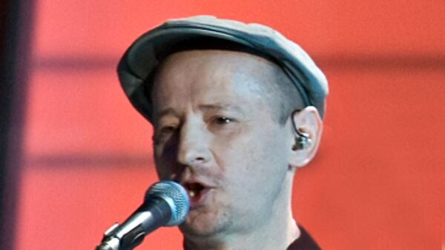
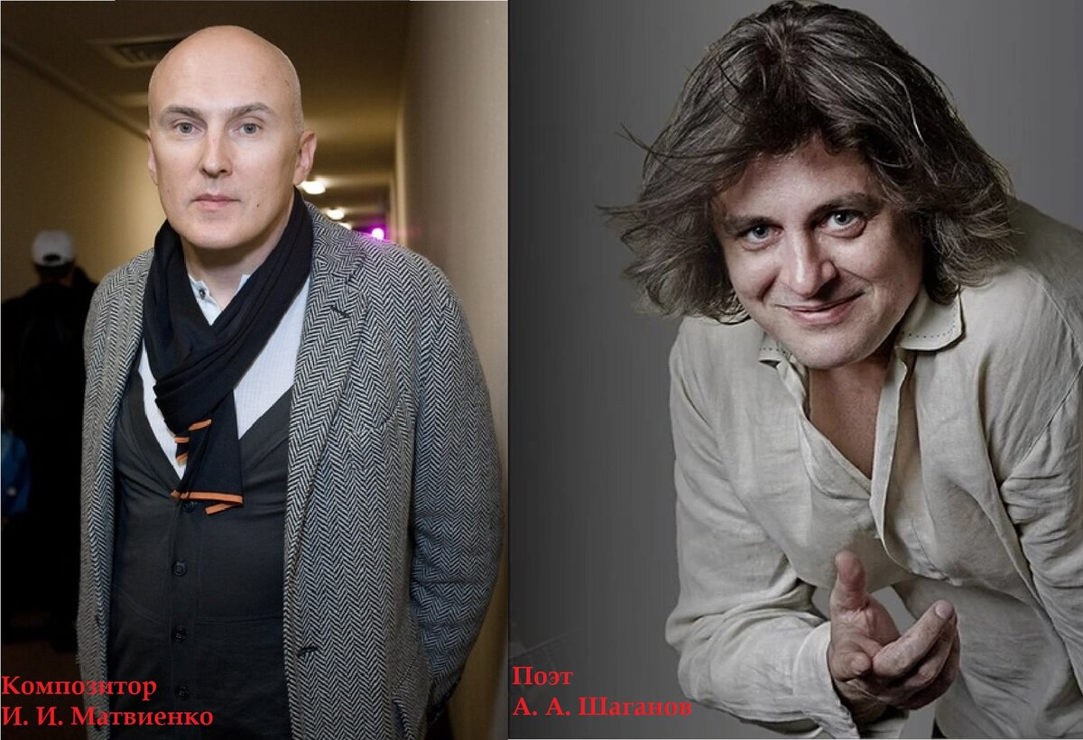
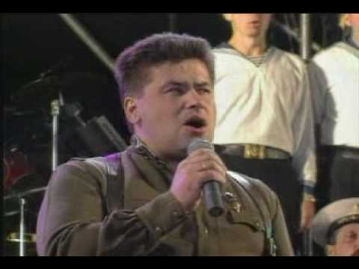

Slide 18
ГОСУДАРСТВЕННОЕ БЮДЖЕТНОЕ
ОБЩЕОБРАЗОВАТЕЛЬНОЕ УЧРЕЖДЕНИЕ
СРЕДНЯЯ ОБШЕОБРАЗОВАТЕЛЬНАЯ ШКОЛА №
Невского района Санкт-Петербурга
Номинация «История создания одного шедевра»
Подноминация «От классики в современность»
«Улетай на крыльях ветра»
Гайнуллина Элина Эриковна, 7 класс
Андрушко Елена Александровна - руководитель
Санкт-Петербург
2023г.

Slide 19
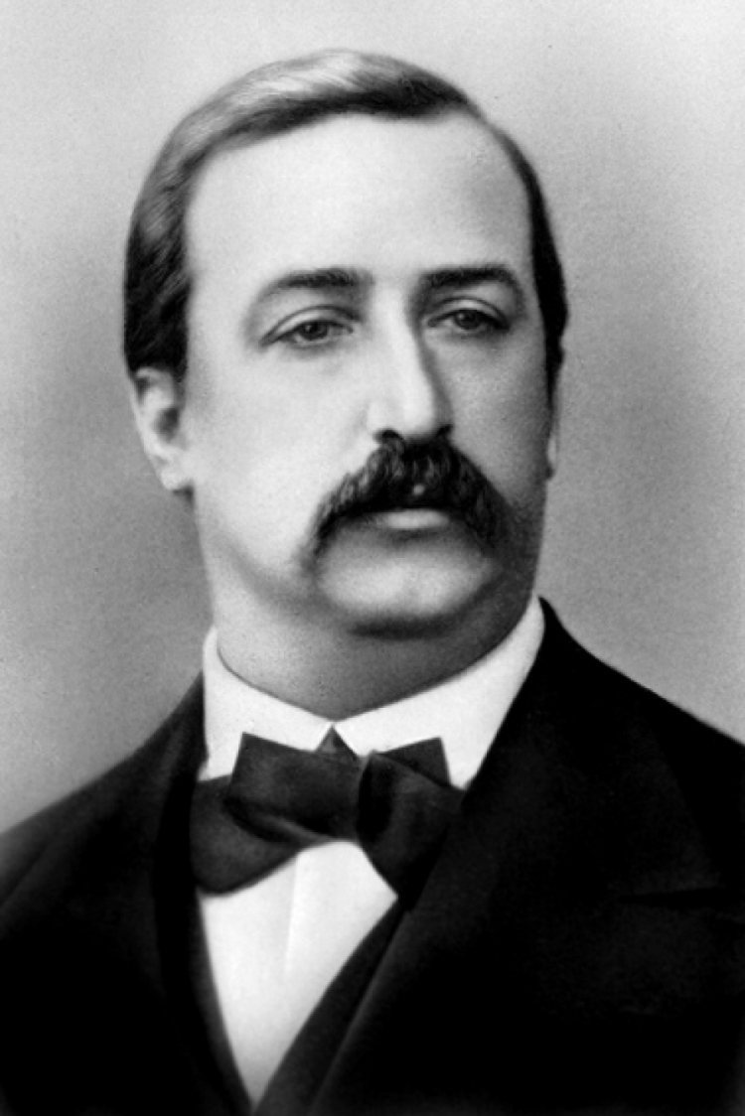
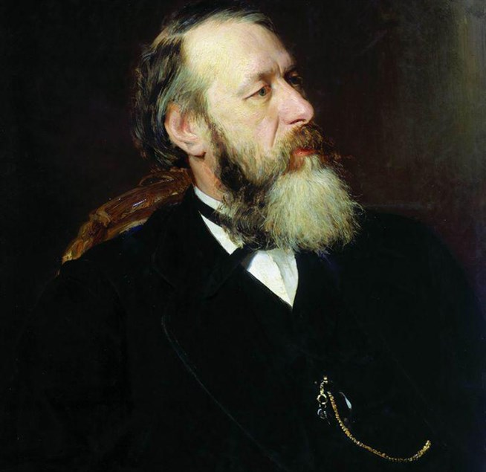
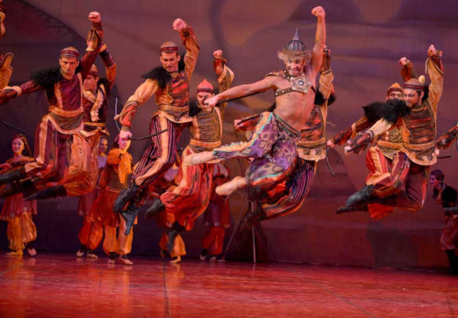
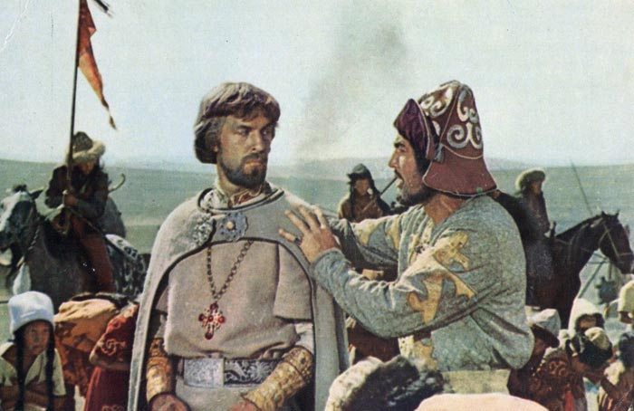
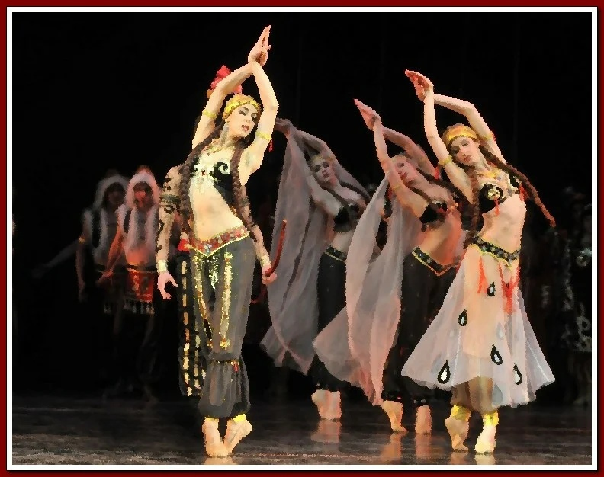
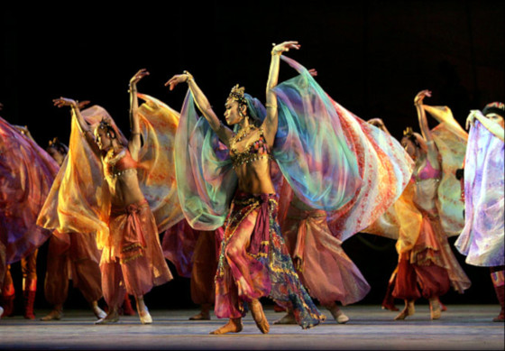

Slide 21
Формы обучения:
фронтальное;
коллективное;
индивидуальное;
парное;
групповое.
По продолжительности проекта:
краткосрочные
средней продолжительности
долгосрочные
По результатам:
доклад, альбом
афиша
видеофильм
мюзикл

Slide 22
В заключении:
Проект всегда дает возможность ученику учиться самому. Развиваются коммуникативные стратегии, школьники учатся действовать с разных позиций в коллективе. Проектная деятельность дает возможность расширить сферу действий в области искусства.
Проектное обучение помогает сформировать так называемый проектировочный стиль мышления, которое соединяет в единую систему теоретические и практические составные деятельности человека, разрешает раскрыть, развить, реализовать творческий потенциал личности.

Slide 23
Спасибо за внимание!

